Slide 1
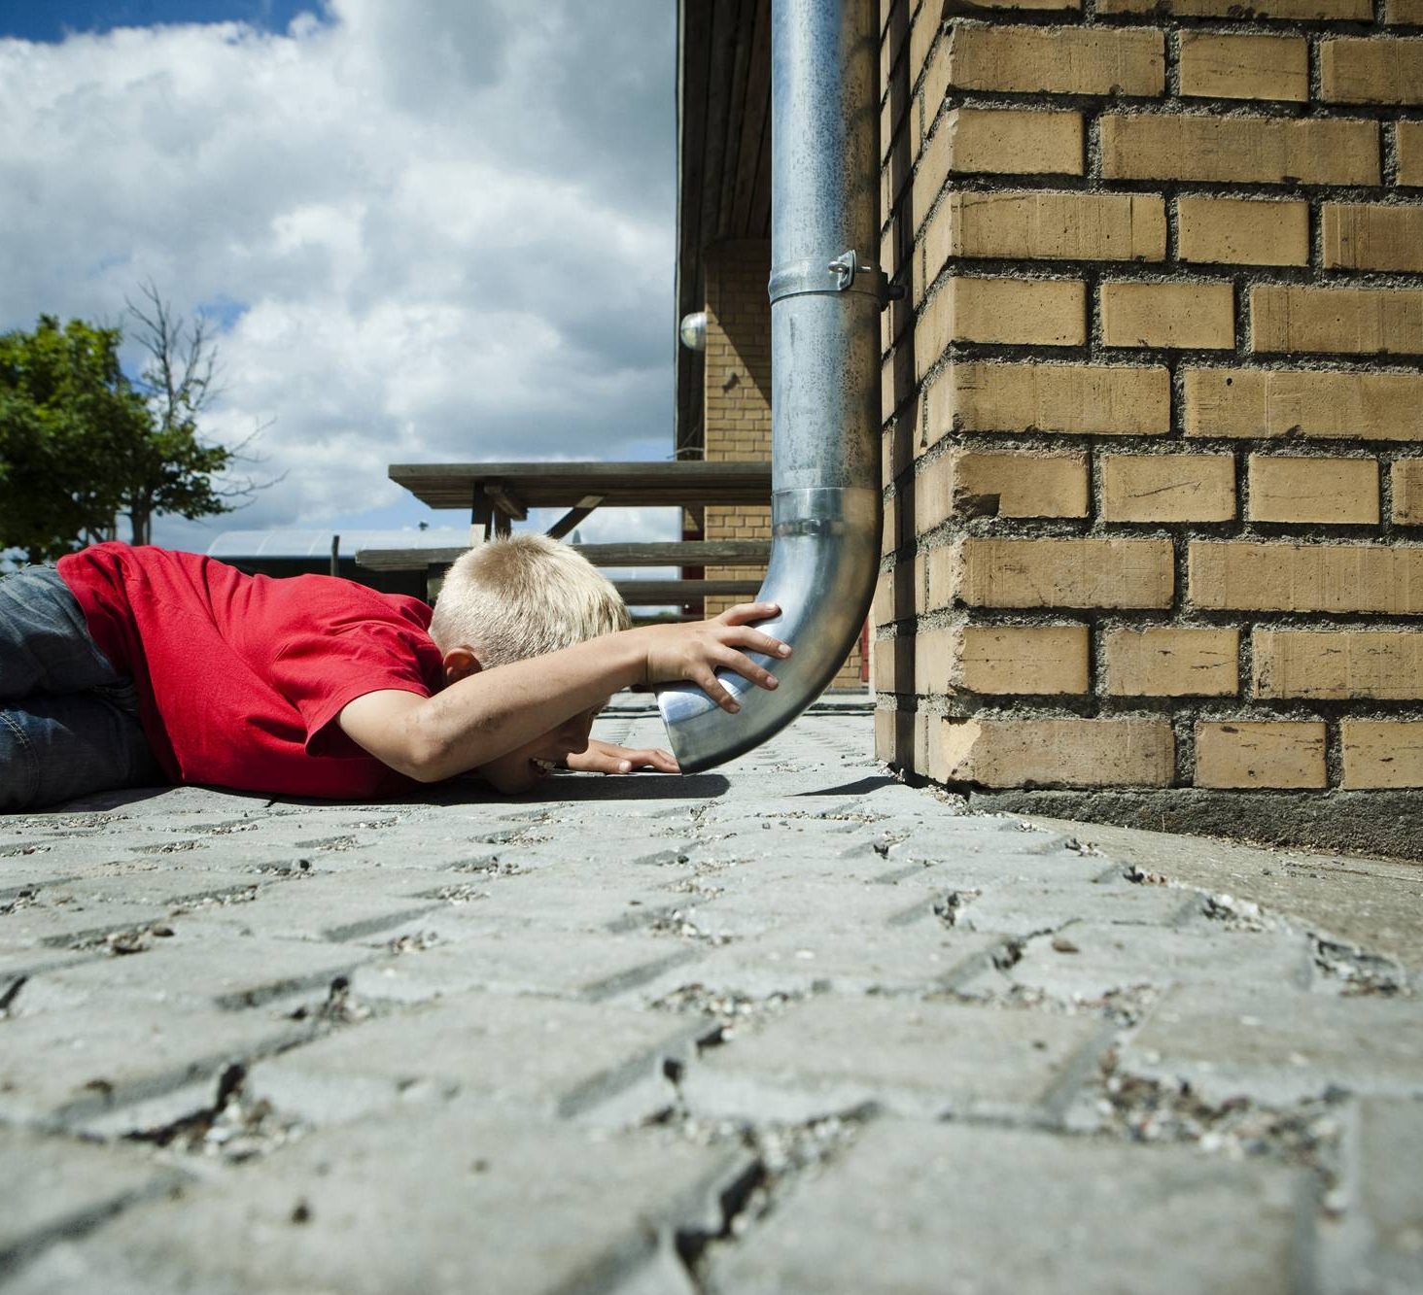

Erfamøde Statiker- ordningen
April 2026

Slide 2
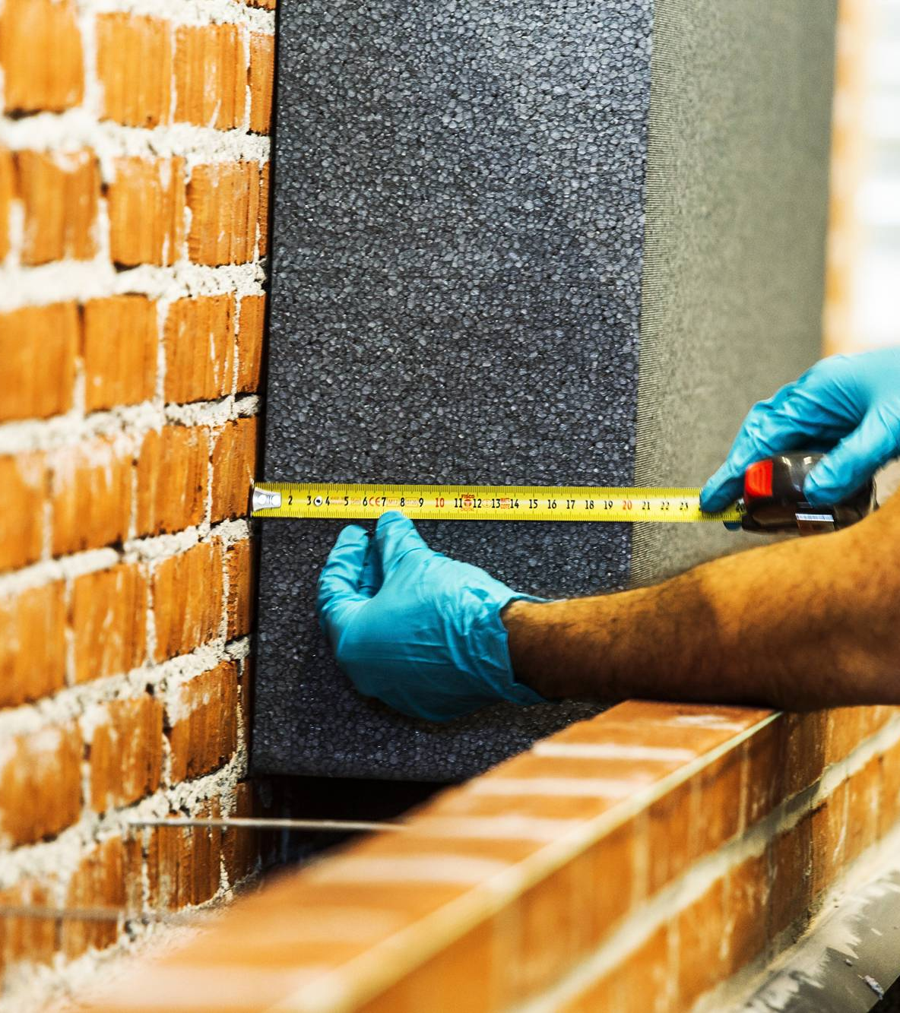
Dagsorden
Orientering fra Dancert
Drøftelser og erfaringsudveksling

Slide 3
Certificerings-ordningen
Indsat for at skabe ro, klarhed og tryghed omkring den nuværende ordning

Slide 4
Løbende forbedringer i den nuværende ordning
Processer for både ansøgninger og overvågninger er gennemgået og optimeret i 2024 og 2025
Nye rapportskabeloner er implementeret
Fokus på mere dialog i ordningen, fx spørgsmål og interviews
Indsats for at være tæt på branchen
Vi arbejder målrettet mod at skabe ro, klarhed og tryghed omkring ordningen

Slide 5
Tæt på branchen
Bedømmere fra et bredt udsnit af branchen
2 x 2 årlige Erfamøder
Tæt dialog med Foreningen af Certificerede Statikere, der støtter op om initiativer som:
FAQ-gruppe
Arrangementer om faglige temaer
Certificeringsudvalg med deltagelse af FRI, Konstruktørforeningen, DI, Bygherreforeningen, DTU og Foreningen af Certificerede Statikere
Afklaringsmøder med Rambøll for at skabe ensartet præcedens ift. tekniske emner

Slide 6
Certificeringsprocessen - hovedpunkter
Tydeliggørelse af, at der er tale om en kompetencevurdering frem for en vurdering af sikkerheden i det indsendte projekt
Bedre rapportering
Dancerts interne procedurer og vejledningsmateriale til bedømmere er gennemskrevet – blandt andet med indarbejdelse af de justeringer af praksis, der løbende har været indført i dialog med styrelsen
→ Mere tydelig og effektiv proces for bedømmelser

Slide 7
Proces for overvågning - hovedpunkter
Mere dialog, fx i form af interviews og spørgsmål
Ændret rapportering
Mere struktureret tilgang til opfølgning på indsatsområder
Væsentlighedsvurdering i forhold til bemærkninger
Principper om særlig grundighed i sager, der kan lede til fratagelse af certifikat:
Som udgangspunkt med inddragelse af mere end ét projekt
Tilbud om dialog på interview
Samlet proportionalitetsvurdering
Dancerts interne procedurer, skabeloner og vejledningsmateriale til bedømmere er gennemskrevet og optimeret
Der har de sidste to år været 14 interviews og 2 fratagelser af certifikater

Slide 8
Certificerings-ordningen
SBST’s analyse af ordningen

Slide 9
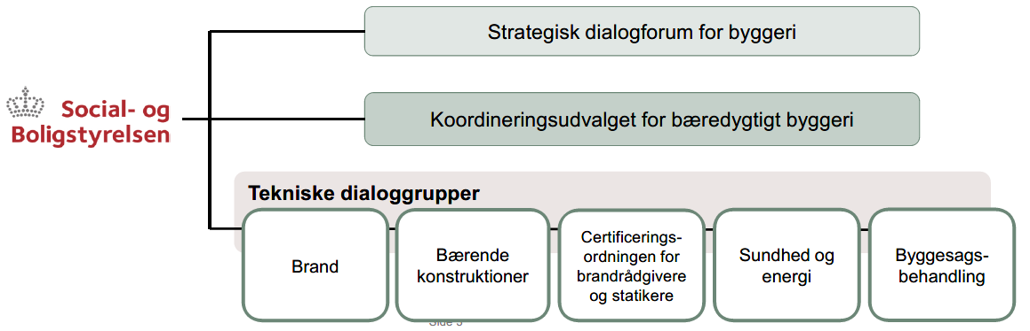
Arbejdet i Social- og Boligstyrelsen
Vi har været involveret i to møder i dialoggruppen samt én workshop over Teams faciliteret af Implement/Cowi
Der er udarbejdet en rapport fra Implement/Cowi
Driftsgruppen ift. den nuværende ordning er sat på pause; først på grund af travlhed, nu på grund af valg
Nu er der radiotavshed

Slide 10
Nogle af vores budskaber i processen
Undgå at skylle barnet ud med badevandet – og husk værdien i at have en robust og veldokumenteret bygningsmasse
Der er et stort økonomisk pres på byggeprojekter, og branchen vil falde tilbage, hvis kontrollen svækkes
Der er brug for statisk faglighed i kontrollen. Det er derfor ikke nok med et kvalitetsledelsessystem
Ombygningsprojekter i ældre bygninger er som oftest IKKE simple
Vi støtter op om forslaget fra Foreningen af Certificerede Statikere til forbedring af den nuværende ordning

Slide 11
Opmærksomheds-punkter ift. virket
Hvad vi finder i vores årlige overvågninger

Slide 12
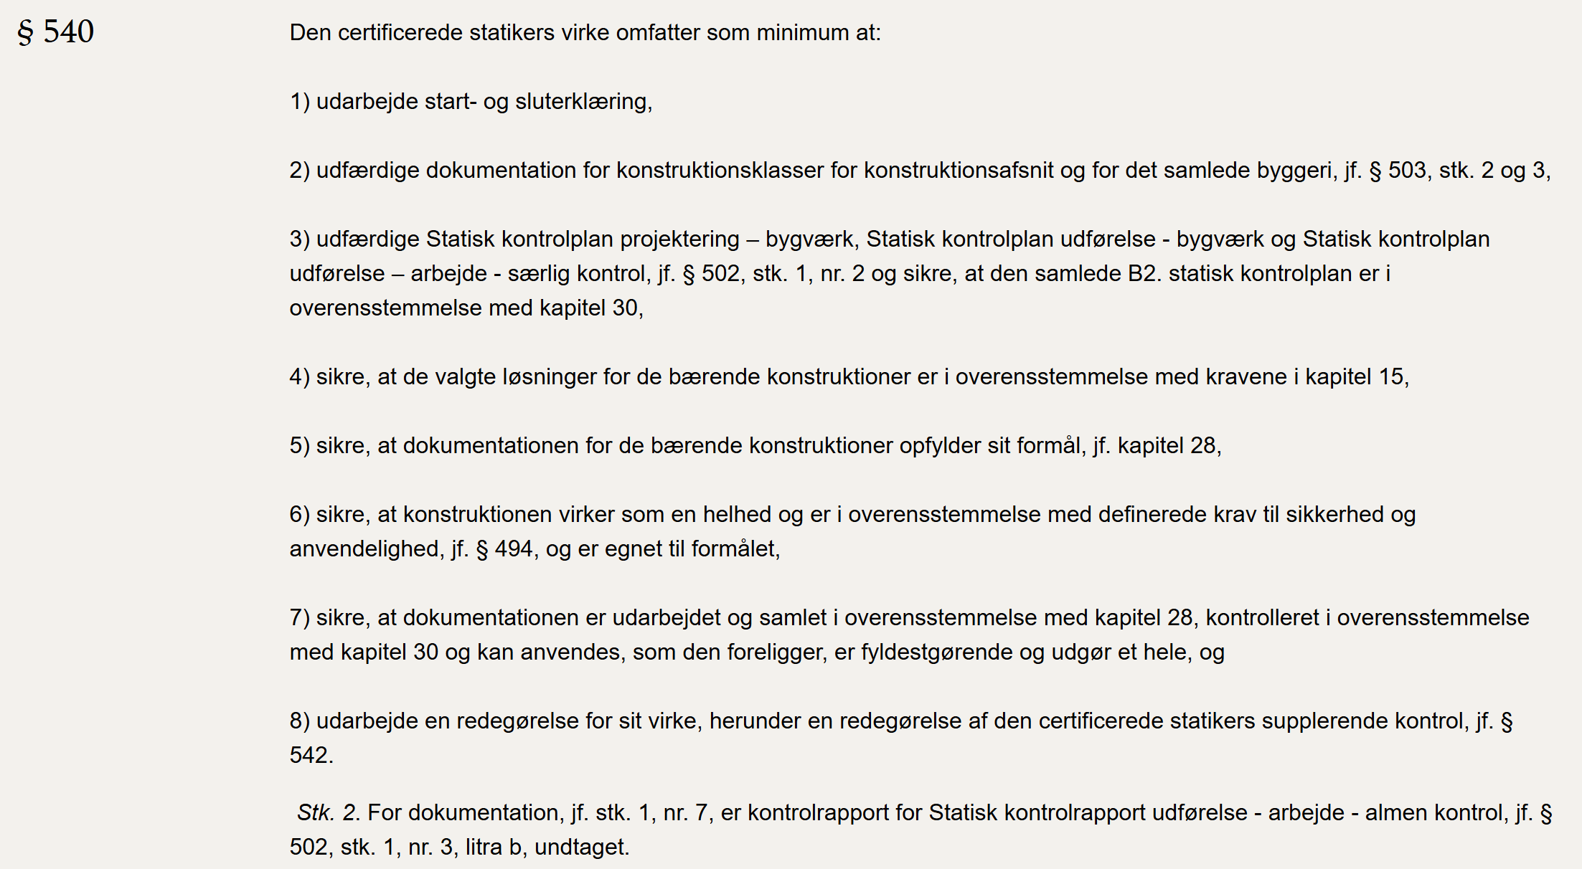
Minimumsvirket – en reminder

Slide 13
Hvad vi finder ved overvågninger
Vi ser en del tilfælde, hvor kontrolarbejdet ikke har været tilstrækkeligt dækkende til at fange væsentlige forhold, og vi aner en nedadgående tendens i kvaliteten af de projekter, vi får ind
Vi fanger lidt for ofte væsentlige mangler ved et hurtigt gennemsyn af projekterne (som er en meget mindre kontrol end en K_{min} burde være)
”Nu skal der holdes fast”

Slide 14
Hvad vi finder ved overvågninger - eksempler på, hvad vi ofte finder
Lastkombinationer: A1.1 består som regel af firmaparadigmer med alle tænkelige lastkombinationer. Vi ser flere eksempler på, at dimensionsgivende lastkombinationer ikke bliver videreført og håndteret i projektet. Eksempel - Stabiliserende vægge: Skal også regnes med lodret last til ugunst (stor last) kombineret med vandret last.
Fugearmeringsplaner: Der er stadig udfordringer med at sikre:
Statisk sammenhæng i bygningen som forudsat i stabilitetseftervisningen
Overholdelse af konstruktive normkrav til trækforbindelsessystemer, jf. DS/EN 1992-1-1 afsnit 9.10
Eksempel: Manglende sammenhæng i dækskiver og indadvendte hjørner, hvor der ikke er forankring

Slide 15
Hvad vi finder ved overvågninger - eksempler på, hvad vi ofte finder
Ombygningsprojekter, hvor der grundlæggende ændres i det oprindelige statiske system
Ikke tilstrækkeligt kendskab til den eksisterende bygning
Ikke at kunne overskue konsekvenserne af tidligere + nuværende ændringer
Eksempel: Hul i stabiliserende væg bliver ofte komplekst
Husk at påkørselslast er en identificeret ulykkeslast, som konstruktionerne skal dimensioneres for. Hvis påkørsel forudsættes hindret af pullerter eller lignende, skal disse foranstaltninger indgå i den statiske dokumentation.

Slide 16

Drejebog:
Korrekt dokumentation
af skruepæleprojekter
Kort fortalt
Baseret på AAU’s anbefalinger 2025
Version 2 – 07.10.2025
Udført af Geoteknisk Civil Ingeniør Mikkel Ibsen

Slide 17
Introduktion
I dette vil de vigtigste aspekter for skruepæle dokumentation blive belyst.
Ønskes der mere dybdegående information omkring emnerne anbefales det at læse publikationerne fra Aalborg Universitet, link kan findes bagerst i dokumentet.
Tjekliste
 | Jordbundsundersøgelse dyb nok og med styrkemålinger i.
 | Skruepæle installeret med hele gevind i bæredygtigt jord.
 | Torsion, Penetrationsrate og Hastighed logget kontinuerligt for samtlige pæle.
 | Penetrationsraten ≈ 1 i bæredygtige lag.
 | Installationshastighed ens for alle pæle.
 | 5% test med korrekt afstand mellem pæl og testudstyr (min. 3 test pr. pælegeometri og jordtype.
 | Korrosionsberegning.
 | Horisontal bæreevne tjekket, (inklusiv koblingens effekt).
 | Stålets indre bæreevne dokumentet hvor excentricitet og levetid er medregnet.

Slide 18
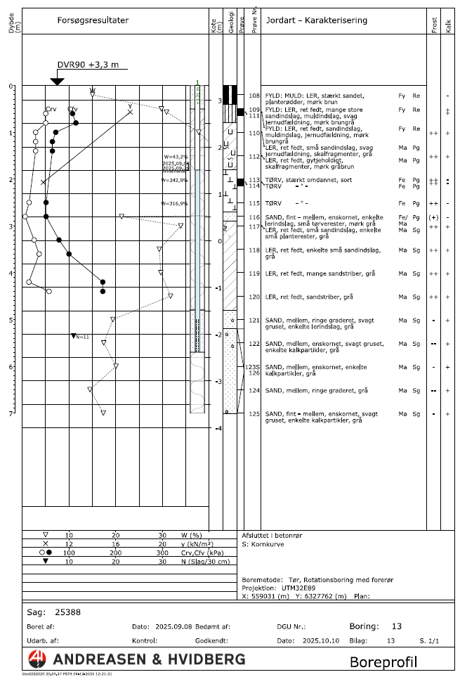

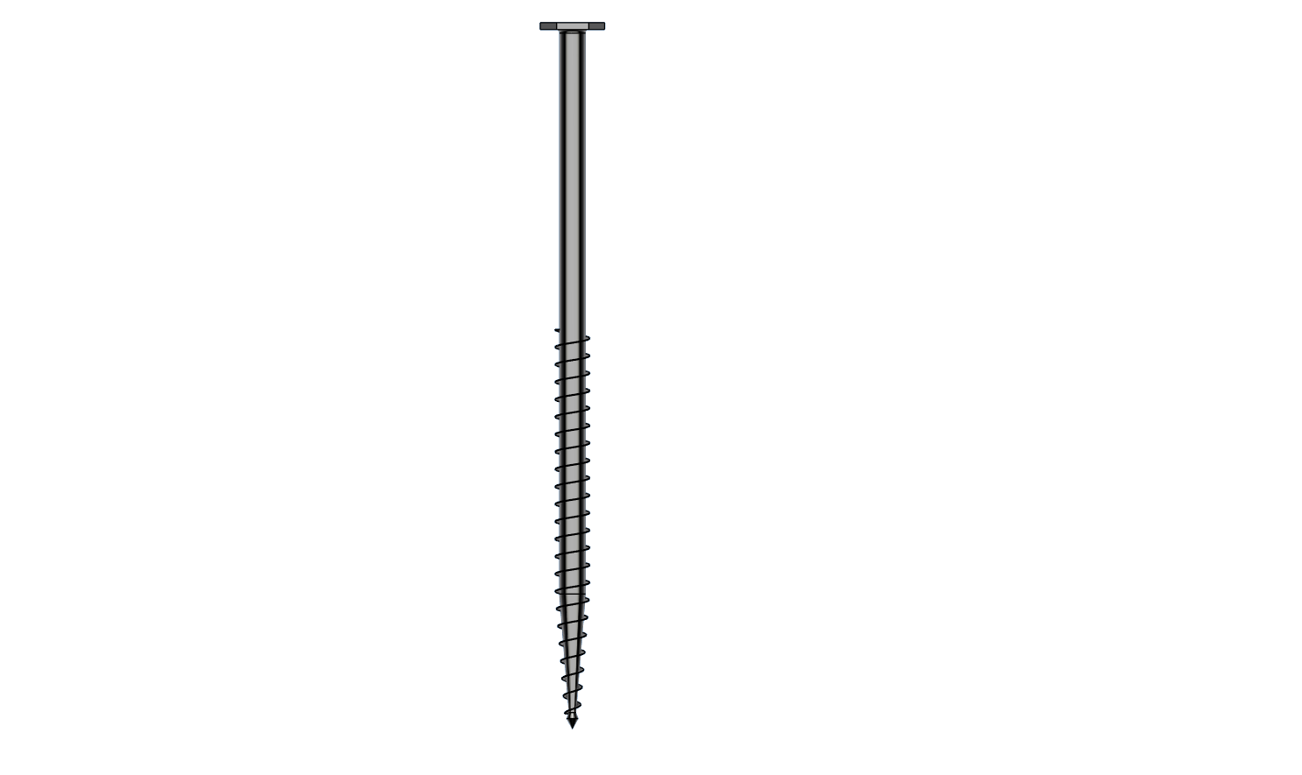

1. Jordbundsundersøgelser
Jordbundsundersøgelserne skal være ført minimum 2 meter under pælespids.
Hele gevindet skal være placeret i det bæredygtige lag.
Opmærksom på gennemlogning.
Styrkeparametre skal baseres på test og ikke udelukkende på erfaring.

Slide 19
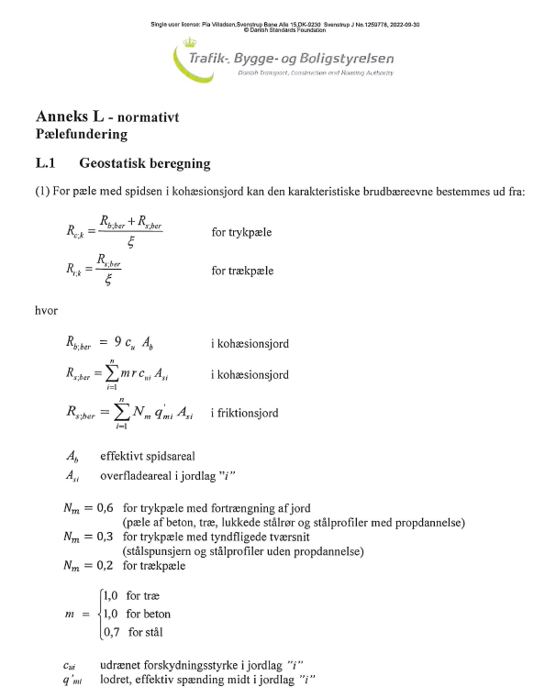
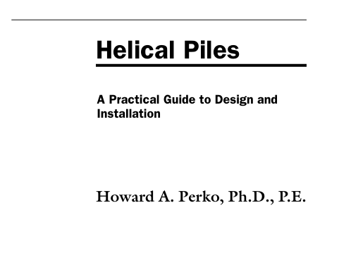
2. Beregning
Geostatiske beregninger kan udelukkende bruges til tilbudsestimater og ikke til selve dokumentationen. Dette skyldes, at selv små ændringer i geometri har store konsekvenser for bæreevnen, og derfor findes der ikke en universel formel, der kan prædiktere bæreevnen for skruepæle.
Selv hvis der blev opfundet / korreleret en formel, der præcist kunne prædiktere bæreevnen, ville den ikke kunne bruges til dokumentation. Da bæreevnen er stærkt afhængig af installationen.

Slide 20
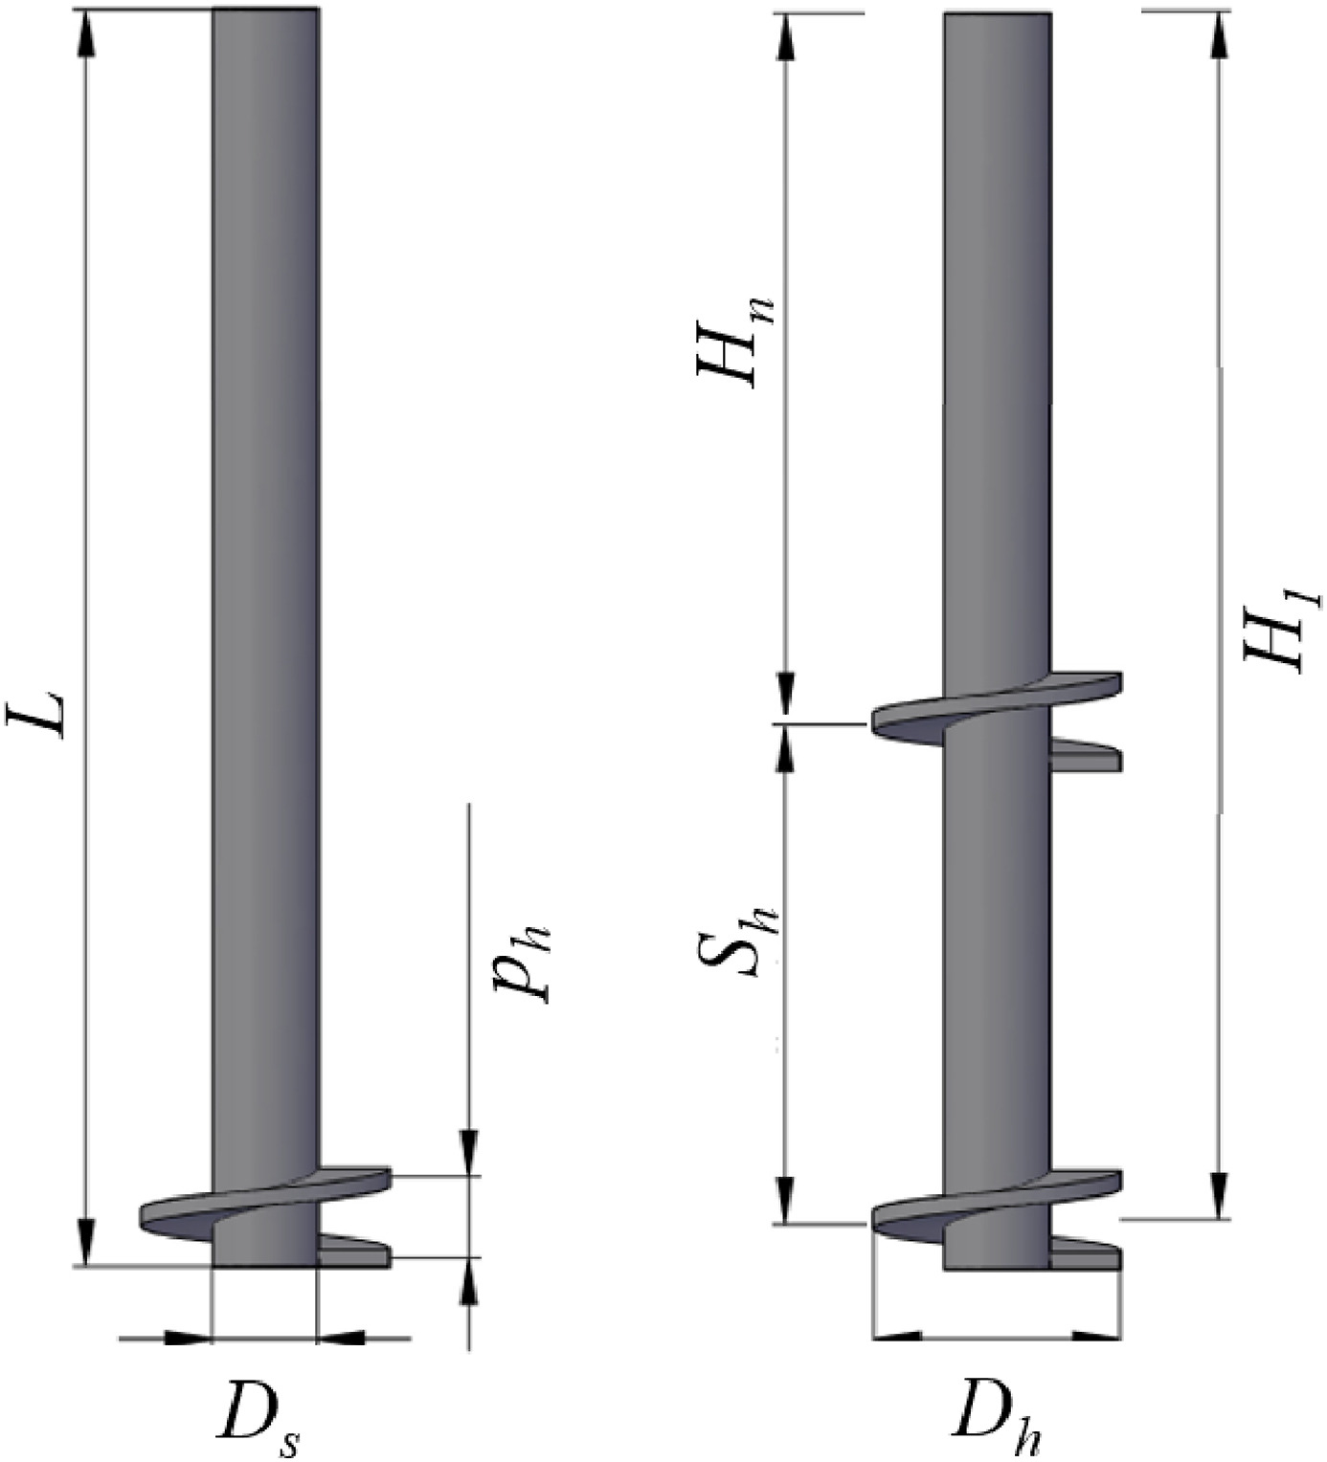
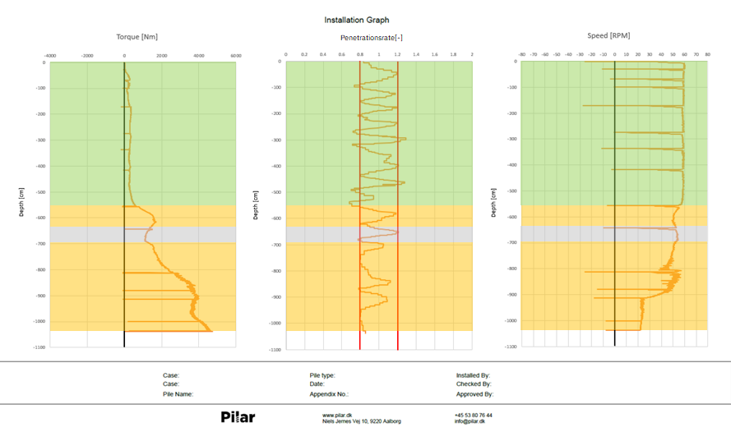
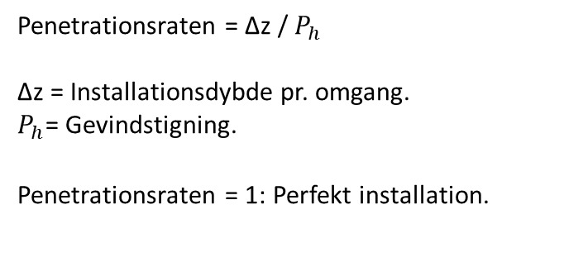
3. Under installation
Penetrationsraten = Δz / $P_{h}$
Δz = Installationsdybde pr. omgang.
$P_{h}$= Gevindstigning.
Penetrationsraten = 1: Perfekt installation.
Mål kontinuerligt: Torsion, Penetrationsrate og Installationshastighed for samtlige pæle.
Penetrationsraten bør holdes til ≈ 1, (forhold imellem gevindstigning af skruepæl og installationsdybde pr. omgang) – Der risikeres 70% tab af bæreevne.
Installationshastighed skal holdes identisk for alle pæle for at kunne sammenligne installationsenergien. Det anbefales at holde hastigheden < 20 RPM i bæredygtigt jord.
Installationslog er et krav, uden dette skal hvert eneste pæl prøvebelastes.

Slide 21
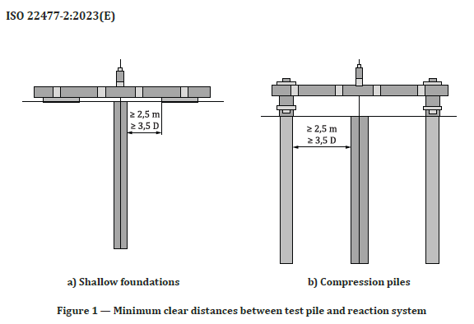
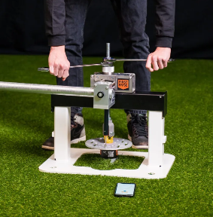
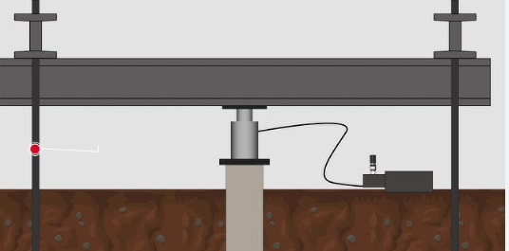
4. Efter installation
Prøvebelastning på min 5% af pæle (min. 3 stk.), for hver pælegeometri (pæletype og længde), og jordtype.
Opmærksom på statisk prøvebelastnings-setup, og tjek at der minimum er 1,5 meters afstand imellem testpælen testudstyrs placering på jorden / modholdspæl.
Hvis der udføres statisk tryk belastning og modholdspæle indgår i produktion, skal det monitoreres og dokumenteres at disse modholdspæle ikke bevægede sig under test, som vil resultere i et hulrum under spidsen af dem.
For static pile load tests on piles with a diameter smaller than 300 mm, these distances may be reduced. However, the minimum clear distance shall be 1,5 m.
> 1,5 m

Slide 22
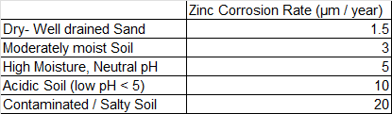
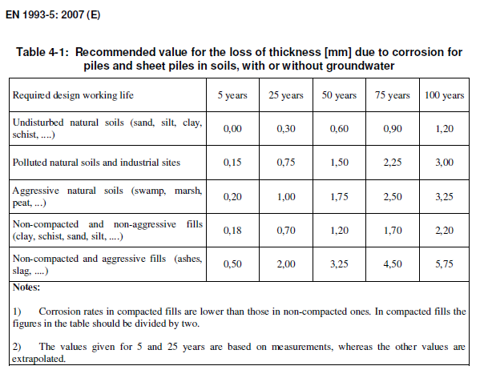
5. Eftervisning af indre bæreevne
Skruepæle svageste styrke er dens moment kapacitet grundet dens lille diameter. Når den indre bæreevne skal undersøges skal der tages højde for en installationsplacerings unøjagtighed. Det anbefales at bruge minimum 20 mm, hvilket betyder at alle pæle der er placeret udenfor 20 mm planlagte centerlinje , skal tjekkes individuelt.
Der skal medregnes tab af godstykkelse over tid i disse beregninger.
Er der galvanisering på pælene skal galvaniseringens levetidsforøgelse dokumenteres.

Slide 23
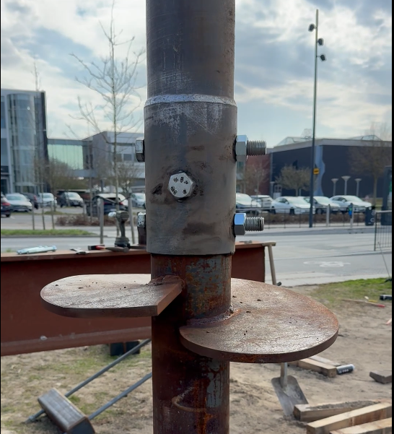
6. Eftervisning af den horisontale bæreevne
Samlingerne på skruepæle kan have væsentlig indflydelse på den aksiale horisontale bæreevne. Hvis den horisontale bæreevnen dokumenteres gennem beregninger, f.eks. ved hjælp af FEM-modeller, så skal effekten af koblingerne indarbejdes i modellen.
I det mest kritiske scenarie kan koblingerne forårsage en kavitet omkring skaftet, når de passerer jorden under installation. I det mindre kritiske scenarie bliver jorden omkring skaftet omlejret og derved svækket. Der skal tages stilling til, hvilket scenarie der mest realistisk beskriver forholdene for den givne pæl og jordtype i det givne projekt. Jo større koblingen og boltene er, desto større er sandsynligheden for, at der opstår et hulrum omkring skaftet.
I det mindre kritiske scenarie bør jordzonen omkring skaftet modelleres som omrørt i det omfang, kobling og bolte samlet set rager ud over skaftets diameter. Den omrørte zone bør derfor dimensioneres svarende til koblingens udstik, så der gennemføres en sensitivitet analyse på, hvordan udformningen påvirker den horisontale modstand.
Det bør samtidig vurderes, om den omrørte jord har så lav styrke, at den ikke længere yder nævneværdig horisontal støtte til skaftet. I så fald kan pælen være udsat for lokal ustabilitet (buckling), og søjlevirkning skal derfor indgå i den indre bæreevneberegning.

Slide 24
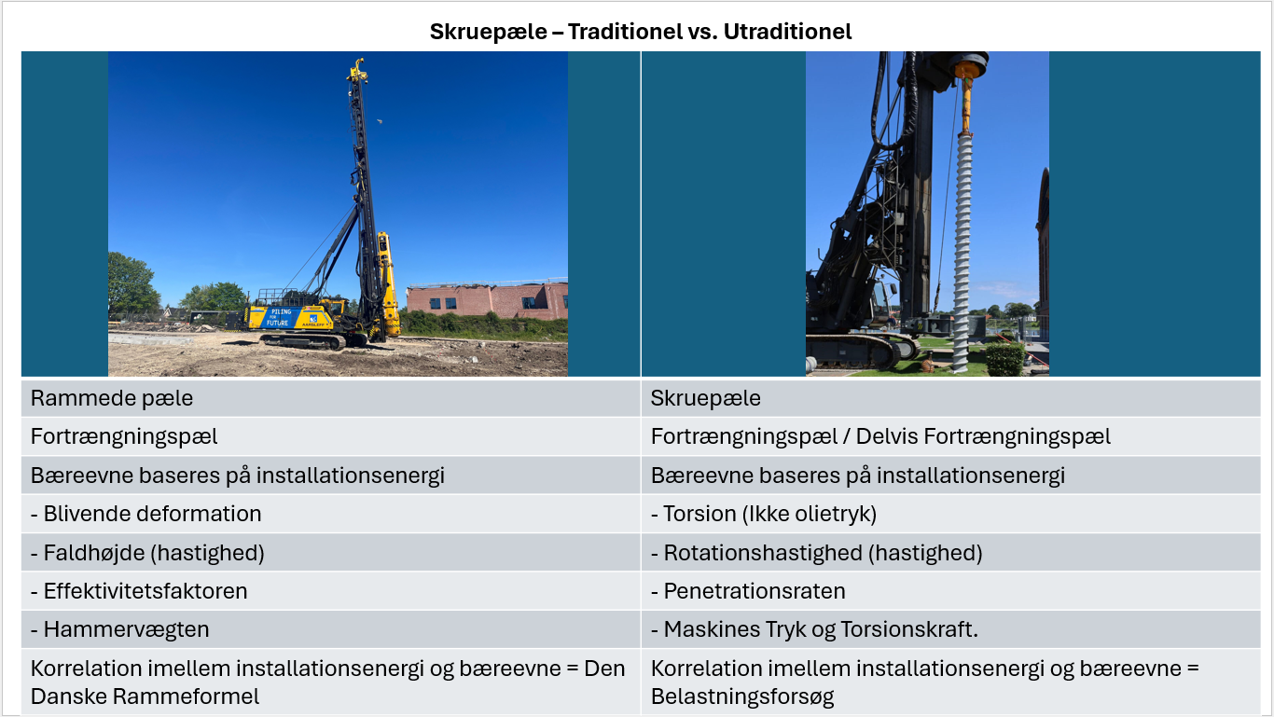
Skruepæle Traditionel vs. Utraditionel
En skruepæl betragtes som en fortrængningspæl (eller delvist fortrængningspæl) på linje med rammede pæle. For rammede pæle dokumenteres bæreevnen gennem måling af installationsenergien, hvor man registrerer nedsynkning pr. slag, antal slag, faldhøjde, hammerens vægt samt effektivitetsfaktoren.
For skruepæle sker dokumentationen på tilsvarende måde, men med andre parametre:
Torsion (målt direkte, ikke via olietryk).
Penetrationsrate (Nedsynk pr. omdrejning i forhold til pælens pitch).
Installationshastighed.
For rammede pæle kan installationsenergien korreleres til bæreevne via en empirisk formel,
Den Danske Rammeformel.
En tilsvarende generel formel findes ikke for skruepæle, hvorfor installationsenergien i stedet skal korreleres til bæreevne gennem belastningsforsøg.
Konklusion: Hvis installationsenergien for skruepæle måles korrekt (torsion, penetrationsrate og hastighed), er der tale om en traditionel dokumentationsmetode på lige fod med rammede pæle.
Hvis der ikke måles på alle relevante installationsparametre, er metoden derimod at betragte som utraditionel.

Slide 25
Status på Skruepæle ”KK2” Projekter
”Det er rigtigt, at fastlæggelse af bæreevnen af skruefundamenter ikke fyldestgørende er dækket af DS/EN 1997 med tilhørende nationale anneks, og at der ikke på nuværende tidspunkt findes en udførselsstandard for skruefundamenter. Derfor vurderer styrelsen, at det på nuværende tidspunkt vil være en utraditionel konstruktionstype iht. BR18, § 488 med mindre at andet kan dokumenteres i det konkrete tilfælde, da der hverken er lang erfaring eller alment kendte udførelsesmetoder i branchen med at udføre skruefundamenter samt beregningsmetoder iht. BR18, § 350, er ikke fyldestgørende, så anvendelse af BR18, § 356, kan udgås. Når en konstruktionstype, som er utraditionel, anvendes, vil dette betyde at CC2-byggeri omfattet af BR18 § 489, stk. 1, nr. 3 skal indplaceres i konstruktionsklasse KK3. Bemærk at dette gælder ikke for CC2-byggeri omfatter BR18 § 489, stk. 1, nr. 1, som skal indplaceres i konstruktionsklasse KK1.”

Slide 26

Venteperioden
”med mindre at andet kan dokumenteres i det konkrete tilfælde”,
”da der hverken er lang erfaring eller alment kendte udførelsesmetoder i branchen med at udføre skruefundamenter samt beregningsmetoder”
Specialiseret geoteknisk rådgiver til gennemgang af dokumentation
KK2

Slide 27
Typiske Faldgrupper
Bruge olietryk som måling af torsion.
Ingen målinger af Penetrationsraten → Man aner ikke om jorden er løsnet og bæreevnen reduceret.
Ingen installationslog → Kan ikke dokumentere de pæle man ikke tester = Alle pæle skal prøvebelastes.
Forkert dimension (for tynde rør og urealistiske levetid på galvanisering → for kort levetid).
Ingen kontrol med installationsplacerings præcision.
Ingen kontrol af testudstyr setup.
Olietryks torsions målinger vs. Kalibreret torsionsmålinger

Slide 28
Et eksempel på et skruepæle installations monitorerings system er: Pilar’s målesystem som fungere med alle skruepæle på markedet.
Ved at følge punkterne i denne drejebog – og anvende et installations- og monitoreringssystem som f.eks. Pilar’s – kan risici forbundet med skruepæleinstallationer reduceres til et absolut minimum. Korrekt måling og dokumentation sikrer, at skruepæle opnår deres fulde bæreevne, og at projekterne lever op til nuværende og især kommende krav for kvalitet, sikkerhed og levetid.
Læs mere på www.pilar.dk

Slide 29
Aalborg Universitets Publikationer
https://vbn.aau.dk/da/publications/forslag-til-krav-til-dokumentation-af-st%C3%A5lskruep%C3%A6le-projekter
https://vbn.aau.dk/da/publications/full-scale-laboratory-investigation-of-installation-effects-and-a
https://vbn.aau.dk/da/publications/recommendation-execution-of-special-geotechnical-works-steel-scre

Slide 30
Erfarings-udveksling
Drøftelser og opsamling

Slide 31
Emner til drøftelse og videndeling
Hvad er jeres tilgang til kontrollen, og hvordan sikrer I, at der ikke er væsentlige fejl i den statiske dokumentation eller i byggeriet sikkerhed?
Hvad oplever I af udfordringer og barrierer i forhold til jeres virke, og hvordan håndterer I dem?
Hvad er jeres erfaringer med virket på ombygningsprojekter?
Videndeling i øvrigt

Slide 32
Kort opsamling og drøftelse i plenum

Slide 33
Tak for i dag. Kommende ERFA-møder bliver afholdt i efteråret 2026. Vi indkalder, når datoerne er fastsat.

